Slide 1
大阪市行政手続きオンライン化推進計画
平成30年５月
大阪市ＩＣＴ戦略室

Slide 2
目次
１．本取組みの目的について
２．検討の背景について
３．本市における課題について
４．将来モデルの設定について
５．本市の業務におけるオンライン化の余地について
６．次期電子申請システムの機能について
７．今後の課題と取組み方針について
８．本取組みの効果について
９．推進体制について
１０．今後のスケジュールについて
１１．大阪市行政手続等検索サービスについて

Slide 3






１．本取組みの目的について
電子申請システムの機能拡充及び、業務改革を推進し、将来的に市民が民間サービス同様に行政手続きをオンラインで完結できるようにすることを目的とする。
現在
将来
窓口対応
窓口が混雑
行政手続きの分析と事務整理
モバイル
申請
受付予約
押印
現金支払い
電子署名
電子決済
身分証明書
電子申請システムの機能拡充
公的
個人証明
業務改革の取組み

Slide 4
【参考】本計画を策定するに至った背景と検討の方向性
背景
  現行の電子申請・オンラインアンケートシステム（以下「現行システム」という。）では、インターネット上での本人確認や手数料の支払い等に対応していないため、簡易的な行政手続きしかオンライン化が実現できていない。
  現在はスマートフォンの利用を前提としたサービスが急速に拡大し、クラウドなどのICT技術の低廉化・多様化が進んでいる。
  自宅にいながら買い物や遠隔コミュニケーション、銀行手続き等、様々なサービスが簡単かつ迅速に受けられるようになった現在、市民からは、行政への申請・手続きについても、民間サービス同様にオンラインで完結出来るようなサービスが求められている。
  平成28年12月に施行された「官民データ活用推進基本法」では、行政手続きに係るオンライン利用の原則化が定められている。
方向性
本市では更なる市民サービスの向上と業務の効率化に向け、現状の課題を洗い出すとともに、他の自治体や海外の先進事例も参考としながら、電子申請システムの再構築を基本に将来的にはほぼ全ての行政手続きのオンライン化をめざすこととする。
システム面においては、電子申請システムの再構築に合わせた機能拡充を行う。
各所属においては、電子申請システムの利用を基本とした行政手続きのオンライン化を促進するとともに、不要な事務処理の削減を図る。
市政改革室を中心とした業務改革の取組と連携し、オンライン化・電子化をベースとした業務プロセス改善を推進し、コスト削減や働き方の質の向上を目指す。

Slide 5






２．検討の背景について
民間企業の様々なサービスはオンライン化され、海外においても行政手続きのオンライン化が進んできている。
地方自治体においても、国の動向を踏まえたオンライン化の動きが加速している。
民間企業の取組み
日本の自治体の状況
国の動向
官民データ活用推進基本法
デジタル・ガバメント実行計画
マイナポータル
海外政府の取組み

Slide 6
【参考】国における動向
平成25年６月14日 「世界最先端ＩＴ国家創造宣言」を閣議決定
  「公共サービスがワンストップで誰でもどこでもいつでも受けられる社会」をめざす
  より便利で利用者負担の少ない行政サービスの提供を、徹底したコストカット及び効率的な行政運営を行いつつ実現する
平成26年３月24日 「電子自治体の取組みを加速するための10の指針」を公表
  業務の可視化、業務フローの見直し及び業務の標準化への取組み
平成28年12月９日 「官民データ活用推進基本法（平成28年法律第103号）」が成立
  行政手続きに係るオンライン利用の原則化（10条）
  サービスデザイン思考に基づく業務改革（BPR）の推進（15条１項）
平成28年５月20日 「世界最先端IT国家創造宣言・官民データ活用推進基本計画」が閣議決定
平成29年５月30日 「デジタル・ガバメント推進方針」が策定
平成29年11月13日 マイナポータル本格運用開始
平成30年１月16日 「デジタル・ガバメント実行計画」を決定

Slide 7
【参考】他自治体における動向
他自治体における行政手続きのオンライン化の状況について、本人確認を必要としない簡易な手続き（イベント申込みや犬の死亡届等）が中心となっており、公的個人認証を導入している先進自治体でも証明書交付申請（受付・決済までのみ）までとなっている。
また、国の提供する『ぴったりサービス』において公的個人認証サービスによる個人認証および電子署名が実現されているが、現状として子育て関連の一部の手続きにとどまっており、全国的にも導入・活用している自治体はまだ少ない状況となっている。
他自治体におけるオンライン化の範囲
他自治体におけるオンライン化手続き
難
【凡例】 赤字・赤枠 ： 他団体でのオンライン化範囲
出生届
死亡届
法律相談の申込
生活困窮者家計の相談申込
自立支援関連の申請
印鑑登録
婚姻届
転入届
国保加入
転居届
国保の資格変更
印鑑登録廃止申請
児童手当申請事項変更
国保の資格喪失
児童手当受給事由消滅
独自システムでのオンライン化状況
各自治体の電子申請システムで扱っている手続きとしては、イベント申込や施設利用等の簡易な手続きや、犬の死亡届、証明書交付申請等が多い。
なお、証明書交付については受付はオンラインだが、交付は郵送対応となっている。
手続きのオンライン化の難易度※
転出届
ぴったりサービス活用状況
ぴったりサービスにおいて電子申請可能な自治体は多くなく、特に政令市等の大規模自治体での導入はまだ少ない。
実現できている手続きも子育て関連の一部にとどまっている。
施設利用申請
犬の死亡届
イベント等の申込
健康診断の申込
情報公開請求
住民票の写し交付
印鑑証明書交付
戸籍謄抄本交付
税証明書交付
医療証再交付
易
検索・閲覧
情報入力
申請
書類添付
認証・署名
決済
交付
行政手続き時の主な事務プロセス
※オンライン化の難易度について、情報の新規登録を伴う手続きは難易度が高く、登録情報の変更等は中、情報請求や申込等は低としている。
外部調査結果の詳細については、「外部動向調査結果報告書」を参照

Slide 8
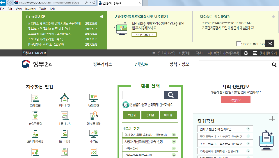
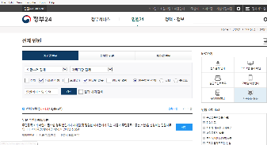
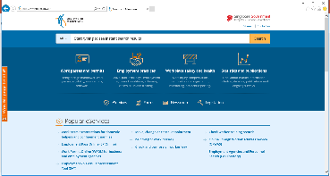
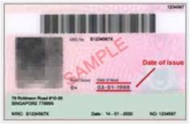
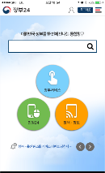
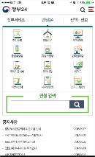
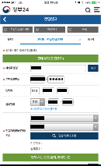

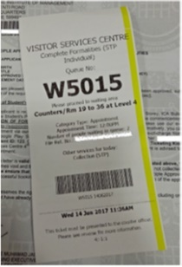
【参考】海外での先進事例
海外の行政手続きオンライン化の先進事例である韓国やシンガポールにおいては、手続きをオンライン上で対応できる仕組みが充実しており、多くの手続きをPCやスマートフォンで申請・受付予約することが可能となっている。
  なお、結婚や出産等の手続きは、本人との対面確認が求められるため、日本と同様に窓口で対応されている。
海外の先進事例においては、いずれも国が主導してオンライン化を促進している点が特徴として挙げられる。
韓国における取組み状況
シンガポールにおける取組み状況
多くの手続きがオンライン化されており、情報の一元管理やバックオフィスでの情報連携が実現。
国主導での電子政府の推進（システムの統一）や、法律の整備、手数料設定等が成功要因となり、電子申請が広く普及。
ただし、婚姻や出生の届出等、一部の手続きについては、現在も窓口にて対応。
多くの手続きが窓口で対応されているが、窓口受付の予約という点で電子化が進んでいる。
国民だけでなく外国人居住者も番号管理されており、その番号に紐づいて予約情報を管理。
予約した場合の待ち時間は予約無しの場合と比べて大幅に短縮され、多くの国民が活用。
PC版サイト
PC版サイト
IDカード
モバイル版サイト
窓口のキオスク端末（発券機）

Slide 9
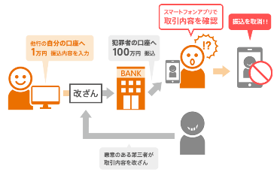
【参考】民間での先進事例
民間企業では、銀行の手続きやネットショッピング等、情報の検索から手続き内容の入力・送信、決済まで、様々な業界や事務プロセスにおいて、急激にオンライン化が進んでいる。
加えて、スマートフォンの利活用の拡大、SNSの拡大、AI・IoTの進展等の動向を踏まえると、民間企業におけるオンライン化の流れは加速していくことが想定される。
auじぶん銀行の事例
オンライン決済サービスの事例
スマートフォンからの振込等の取引においてトランザクション認証（取引データの一部を認証に用いる技術）を活用し、成りすましや不正アクセスによる改ざん等を防止
アプリ内でのワンタイムパスワードの生成により高いセキュリティを実現
多くの支払い手法が実現されており、クレジットカード決済、インターネットバンキング、モバイル決済、コンビニ決済等、様々な決済手段がオンライン決済サービスとしてまとめて提供されている
トランザクション認証の仕組み
ワンタイムパスワードの仕組み

Slide 10
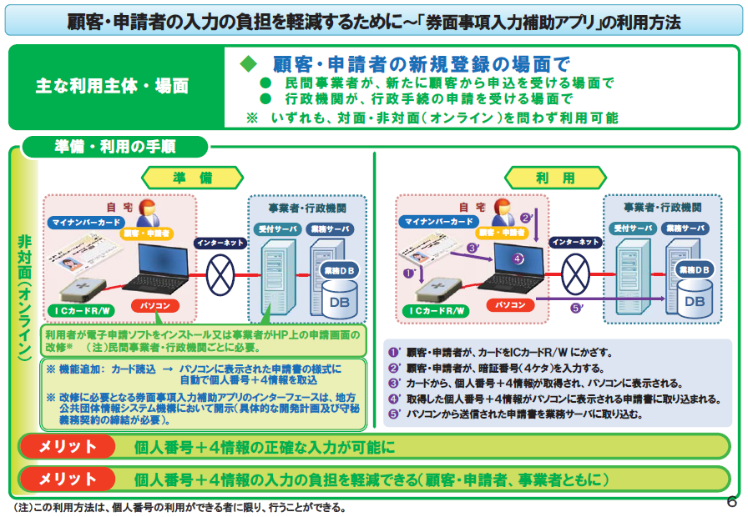
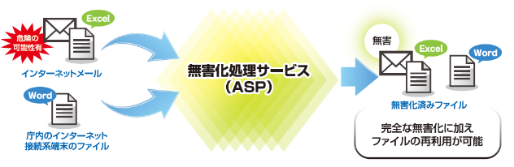
【参考】技術動向
技術動向においては、行政手続きをオンライン化する際に、重要となる認証や情報入力における技術が進展してきている。
  例えば、認証（ログイン）プロセスにおける生体認証やワンタイムパスワードの活用、申請プロセスにおける個人番号カードの券面事項入力補助アプリによる自動入力等が検討されている。
  また、手続き検索や問い合わせ対応におけるAIやチャットボットの活用、証明書等の交付におけるウォーターマーク（印刷時の改ざん防止）の活用等も提案されている。
券面事項入力補助アプリ
ファイル無害化サービス
総務省では個人番号カードに関するアプリ（券面事項入力補助アプリ）として、オンラインでの申請情報の入力において４情報及び個人番号をカードから読み取る仕組みが検討されている
外部（民間事業者等）とインターネット経由で大容量のファイルを交換する際に、無害化処理を実施
電子申請システム等によりインターネット経由で受領したファイルの無害化処理を実施
庁内のインターネット接続系の端末で作成したファイルの無害化処理を行い、LGWAN接続系の端末へ連携

Slide 11
【参考】マイナポータル
平成30年2月時点のマイナポータル（ぴったりサービス）では、カテゴリ別検索や公的個人認証、電子署名、通知等の機能を有しているが、本市が次期電子申請システムに求める機能としては、認証、面談予約、ステータス管理、交付の機能等が実現できておらず、オンライン上で完結できる行政手続きが限定されている状況である。
次期電子申請システムに求める機能
マイナポータル（ぴったりサービス含む）での実現状況
受付機能
手続き検索
△
個人向け手続きのカテゴリ検索やキーワード検索に対応。
ただし、法人向け手続きに関する検索機能や、個人情報を活用した自動検索等は実現されていない。
認証（ログイン）
×
マイナポータルでは公的個人認証サービスを導入しているが、ぴったりサービスでは認証機能は実現されていない。
申請情報入力・送信
△
電子署名による申請情報の送信は可能。ただし、面談予約等の機能は実現されていない。
資料添付
〇
PDFデータや撮影した画像データのアップロードは可能。
決済
△
クレジット決済、ペイジー、モバイル決済、インターネットバンキング等に対応。ただし、収納情報の登録までは対応していない。
処理・審査
審査前処理
△
管理画面から申請情報や添付書類を確認可能。ただし、ステータスの更新や面談予約情報の管理は実現されていない。
審査後処理
×
申請情報に対する審査結果の管理・通知等は実現されていない。
進捗管理
×
申請情報の処理状況を管理する機能は実現されていない。
交付
交付
×
交付物を管理・送信する機能は実現されていない。
サポート機能
通知
〇
お知らせ情報の登録・通知は可能。
ヘルプ
〇
FAQの検索や問い合わせ内容の登録は可能。

Slide 12
３．本市における課題について
本市においてはオンラインサービスの真の普及※ には至っていない。
※申請から手続き完了まで、一貫してできるようになること
システム上の課題
業務上の課題
人・組織の課題
オンラインで申請・手続きが完結出来るサービス機能が提供できていない
モバイルファーストになっていない
インターネット上で目的のサービスを探すまでに時間がかかる
電子的なバックオフィスの連携が出来ていない
紙の添付資料を必要としている
紙ベースでの処理フローから脱却出来ていない
業務が標準化されていない
組織横断的に業務プロセス改善を推進する体制が整っていない
次期電子申請システム
における課題
業務改革（BPR）
における課題

